Slide 1
KURIKULUM
PENDIDIKAN TINGGI SESUAI KKNI
sp_mursid@yahoo.co.id
Direktorat Pembelajaran dan Kemahasiswaan
Direktorat Jenderal Pendidikan Tinggi
Kemendikbud

Slide 2
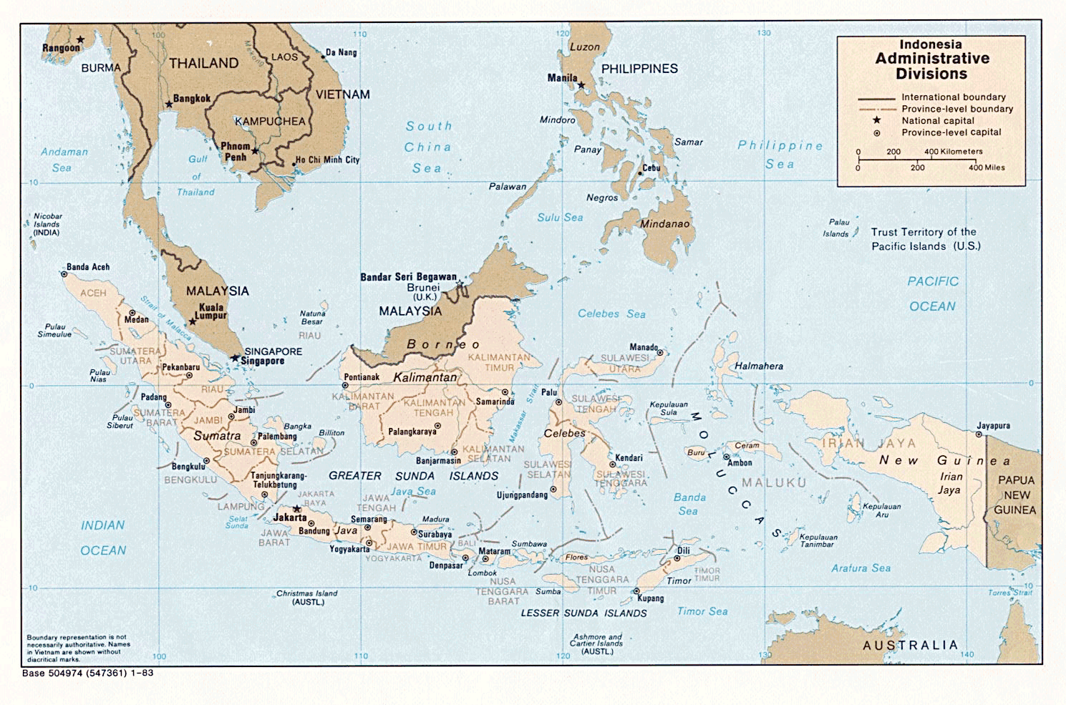

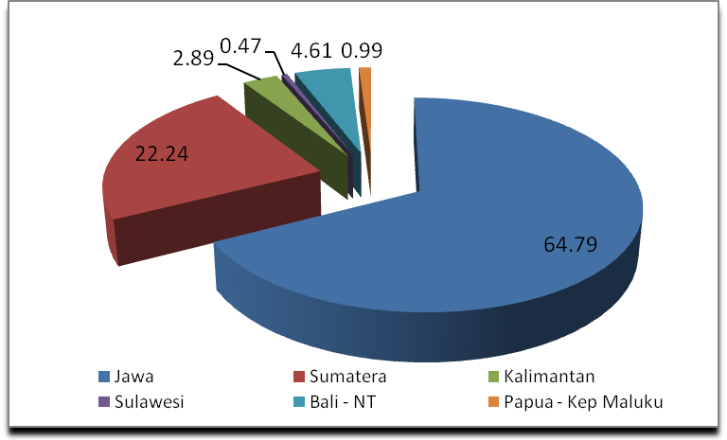
Fakta : Populasi Industri terbesar ada di Jawa
populasi penduduk terbesar ada di Jawa, berasal dari semua suku bangsa yang ada di Indonesia
Jumlah pulau = 17.504, suku bangsa = 1.340, bahasa = 546
Luas 5.193.250 Km2, No 7 di dunia, no 2 di Asia, no 1 di Asia Tenggara.
Daratan 1.919.440 Km2, Lautan 3.273.810 Km2
Pulau Jawa 138.794 Km2, Kalimantan 748.168 Km2, Papua 785.753 Km2.
Target Pertumbuhan Sebaran Industri Nasional Tahun 2014 (%)

Slide 3
Tingkat Pendidikan Tenaga Kerja (Sumber: Sensus Ekonomi 2006)

Slide 6

Jumlah PT |  |  |  | Jumlah Prodi
 | PTN | PTS |  |  | PTN | PTS
Universitas | 52 | 434 |  | Universitas | 4136 | 6172
Institut | 7 | 50 |  | Institut | 372 | 457
Sekolah Tinggi | 1 | 1423 |  | Sekolah Tinggi | 14 | 3806
Akademi | 0 | 1210 |  | Akademi | 0 | 1505
Politeknik | 37 | 156 |  | Politeknik | 366 | 611
jumlah | 97 | 3273 |  | jumlah | 4888 | 12551
Kuantitas sangat besar
Kualitas masih perlu ditingkatkan
PERSPEKTIF PT

Slide 7

Institusi Pembelajaran
BERUBAH DAN
BERKEMBANG
KEBUTUHAN
PENDIDIKAN
PIMPINAN
MUTU
SUASANA PEMBELAJARAN
+
JEJARING REKAN
SOCIETAL NEED
Proses pembelajaran
INDUSTRIAL NEED
KURIKULUM, RENCANA & SISTEM PEMBELAJARAN
PENGAJAR, ADMIN, TEKNISI, RT
SARPRAS, FASILITAS PEMBELAJARAN, LAB, BENGKEL , dan seterusnya
WORKFORCE NEED

Slide 8

KARAKTER
KEWIRAUSAHAAN
EfSD
…
KKNI
PERATURAN PENDIDIKAN
DOKUMEN KURIKULUM
1
PROFIL Sesuai Kualifikasi KKNI
2
CAPAIAN PEMBELAJARAN (Sesuai diskriptor Jenjang KKNI)
3
BAHAN KAJIAN & MATA KULIAH
4
Metoda Pembelajaran dan Penilaian
5
SARANA PEMBELAJARAN/LABORATORIUM
Dosen/Laboran/Teknisi
Visi, Misi,
Tujuan, dan
Rencana Pembelajaran
EfSD = Education for Sustainable Development
KKNI Kerangka Kualifikasi Nasional Indonesia

Slide 9

MENTERI PENDIDIKAN DAN KEBUDAYAAN
REPUBLIK INDONESIA
PERATURAN MENTERI PENDIDIKAN DAN KEBUDAYAAN REPUBLIK INDONESIA
NOMOR 73 TAHUN 2013
TENTANG PENERAPAN
KERANGKA KUALIFIKASI NASIONAL INDONESIA
BIDANG PENDIDIKAN TINGGI
        Dalam menerapkan KKNI bidang pendidikan tinggi, perguruan tinggi mempunyai fungsi dan tugas: (Pasal 10 Ayat 4)
Setiap program studi wajib menyusun deskripsi capaian pembelajaran minimal mengacu pada KKNI bidang pendidikan tinggi sesuai dengan jenjang.
Setiap program studi wajib menyusun kurikulum, melaksanakan, dan mengevaluasi pelaksanaan kurikulum mengacu pada KKNI bidang pendidikan tinggi sesuai dengan kebijakan, regulasi, dan panduan tentang penyusunan kurikulum program studi sebagaimana dimaksud pada ayat (3) huruf b.
Setiap program studi wajib mengembangkan sistem penjaminan mutu internal untuk memastikan terpenuhinya capaian pembelajaran program studi.

Slide 10
MERUJUK PERPRES
APA ?
KKNI
9
Kerangka Kualifikasi Nasional Indonesia, yang selanjutnya disingkat KKNI, adalah kerangka penjenjangan capaian pembelajaran (Learning outcomes) yang dapat menyetarakan, luaran bidang pendidikan formal, nonformal, informal, atau pengalaman kerja dalam rangka pemberian pengakuan kompetensi kerja sesuai dengan struktur pekerjaan di berbagai sektor
Jenjang kualifikasi adalah tingkatan capaian pembelajaran yang disepakati secara nasional, disusun berdasarkan ukuran pencapaian proses pembelajaran yang diperoleh melalui pendidikan formal, nonformal, informal, atau pengalaman kerja
KKNI merupakan perwujudan mutu dan jati diri Bangsa Indonesia terkait dengan sistem pendidikan nasional dan pelatihan yang dimiliki negara Indonesia
KKNI terdiri dari 9 (sembilan) jenjang kualifikasi, dimulai dari Kualifikasi I sebagai kualifikasi terendah dan Kualifikasi IX sebagai kualifikasi tertinggi
8
7
6
5
4
3
2
1

Slide 11
Pencapaian Level KKNI dari Beragam Domain
S3/Sp
S2/Sp
9
Pengalaman Kerja
Karir
Ahli
PENDIDIKAN FORMAL
Sp -U
S1/D4
8
D3
Teknisi
D2
Politeknik
7
D1
Akademi
Komunitas
SMA/
MA/SMK
6
SMP
Operator
5
4
3
BLK/Profesi
Otodidak
PELATIHAN
Sertifikat Kompetensi
2
Belajar Mandiri
1

Slide 12
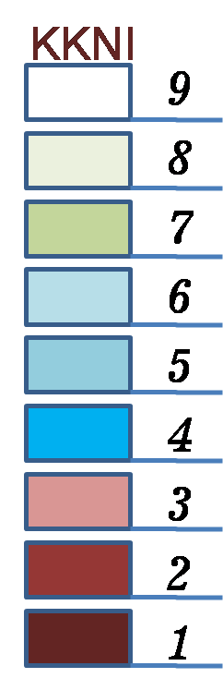
Capaian Pembelajaran (CP) Resultan Unsur KKNI
Sikap dan tata nilai
Kemampuan kerja
(deskripsi umum)
1
2
3
4
5
6
7
8
9
Tanggung Jawab/Hak
Penguasaan pengetahuan

Slide 13

Deskripsi Umum
Sesuai dengan ideologi Negara dan budaya Bangsa Indonesia, maka implementasi sistem pendidikan nasional dan sistem pelatihan kerja yang dilakukan di Indonesia pada setiap level kualifikasi mencakup proses yang menumbuhkembangkan afeksi sebagai berikut :
Bertaqwa kepada Tuhan Yang Maha Esa
Memiliki moral, etika dan kepribadian yang baik di dalam menyelesaikan tugasnya
Berperan sebagai warga negara yang bangga dan cinta tanah air serta mendukung perdamaian dunia
Mampu bekerja sama dan memiliki kepekaan sosial dan kepedulian yang tinggi terhadap masyarakat dan lingkungannya
Menghargai keanekaragaman budaya, pandangan, kepercayaan, dan agama serta pendapat/temuan orisinal orang lain
Menjunjung tinggi penegakan hukum serta memiliki semangat untuk mendahulukan kepentingan bangsa serta masyarakat luas.

Slide 14
LEVEL 3 (lulusan D1)
Mampu melaksanakan serangkaian tugas spesifik, dengan menerjemahkan informasi dan menggunakan alat, berdasarkan sejumlah pilihan prosedur kerja, serta mampu menunjukkan kinerja dengan mutu dan kuantitas yang terukur, yang sebagian merupakan hasil kerja sendiri dengan pengawasan tidak langsung.
Memiliki pengetahuan operasional yang lengkap, prinsip-prinsip serta konsep umum yang terkait dengan fakta bidang keahlian tertentu, sehingga mampu menyelesaikan berbagai masalah yang lazim dengan metode yang sesuai.
Mampu kerjasama dan melakukan komunikasi dalam lingkup kerjanya.
Bertanggung jawab pada pekerjaan sendiri dan dapat diberi tanggung jawab atas hasil kerja orang lain.
LEVEL 4 (lulusan D2)
Mampu menyelesaikan tugas berlingkup luas dan kasus spesifik dengan menganalisis informasi secara terbatas, memilih metode yang sesuai dari beberapa pilihan yang baku, serta mampu menunjukkan kinerja dengan mutu dan kuantitas yang terukur.
Menguasai beberapa prinsip dasar bidang keahlian tertentu dan mampu menyelaraskan dengan permasalahan faktual di bidang kerjanya.
Mampu bekerja sama dan melakukan komunikasi, menyusun laporan tertulis dalam lingkup terbatas, dan memiliki inisiatif.
Bertanggung jawab pada pekerjaan sendiri dan dapat diberi tanggung jawab atas kuantitas dan mutu hasil kerja orang lain

Slide 15
LEVEL 9 (lulusan Doktor S3)
Mampu mengembangkan pengetahuan, teknologi, dan atau seni baru di dalam bidang keilmuannya atau praktek profesionalnya melalui riset, hingga menghasilkan karya kreatif, original, dan teruji.
Mampu memecahkan permasalahan sains, teknologi, dan atau seni di dalam bidang keilmuannya melalui pendekatan inter, multi atau transdisipliner.
Mampu mengelola, memimpin, dan mengembangkan riset dan pengembangan yang bermanfaat bagi ilmu pengetahuan dan kemaslahatan umat manusia, serta mampu mendapat pengakuan nasional maupun internasional.
LEVEL 6 (lulusan D4)
Mampu memanfaatkan IPTEKS dalam bidang keahliannya, dan mampu beradaptasi terhadap situasi yang dihadapi dalam penyelesaian masalah.
Menguasai konsep teoritis bidang pengetahuan tertentu secara umum dan konsep teoritis bagian khusus dalam bidang pengetahuan tersebut secara mendalam, serta mampu memformulasikan penyelesaian masalah prosedural.
Mampu mengambil keputusan strategis berdasarkan analisis informasi dan data, dan memberikan petunjuk dalam memilih berbagai alternatif solusi.
Bertanggung jawab pada pekerjaan sendiri dan dapat diberi tanggung jawab atas pencapaian hasil kerja organisasi.

Slide 16
ILMU PENGETAHUAN
TEORI
TEKNOLOGI
TEKNIK
S3 Level 9
S2
Level 8
KETERAMPILAN
S1 Level 6
PENDIDIKAN VOKASI & PROFESI
KEMAMPUAN
ADAPTIF &
INVENTIF
  KEMAMPUAN
  INOVATIF
PENDIDIKAN AKADEMIK (S1, S2, S3)
D3 Level 5
D1 Level3
D2
Level 4
  KOMPETENSI
  APLIKATIF
D1 Level 3
MODEL PENDIDIKAN MURSID
PELATIHAN

Slide 17
 | 9
 | 8
 | 7
 | 6
 | 5
 | 4
 | 3
PENATAAN JENIS DAN STRATA PENDIDIKAN TINGGI KE DEPAN
 | 9
 | 8
 | 7
 | 6
 | 5
 | 4
 | 3
Doktor (S3)
Doktor
(S3) Terapan
Sub
spesialis
Fokus pada pengembangan dan peningkatan keahlian kerja yang spesifik
Magister (S2)
Magister
(S2) Terapan
Spesialis
Profesi
Sarjana (S1)
Diploma 4 (D4)
Politeknik
Fokus pada pengembangan filosofis -keilmuan
Diploma 3 (D3)
Diploma 2 (D2)
Akademi Komunitas
Diploma 1 (D1)
Sekolah Menegah Atas/ Kejuruan/ Madrasah Alyah
LEVEL KKNI

Slide 18
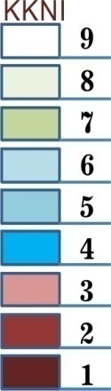

Menyusun Kurikulum PT
Kurikulum disusun dengan melibatkan seluruh Peer
Merujuk pada KKNI untuk membuat CP minimum
Disesuaikan dengan jenjang pendidikan
Memasukkan keunggulan daerah
Memperhatikan perkembangan di masyarakat
9
S3
TERAPAN
S3
8
S2
TERAPAN
S2
7
PROFESI
6
D4
S1
5
D3
4
D2
3
D1

Slide 19
KOMPETENSI
Kompetensi
Kerja
Kompetensi
Pendidikan
KURSUS
PENIDIKAN
Standar
K.S.A
Training Packet
VOKASI (AK)
Elemen
K.A.Ps
Kurikulum

Slide 20
kompetensi
CAPAIAN PEMBELAJARAN
(LEARNING OUTCOMES)

Slide 21
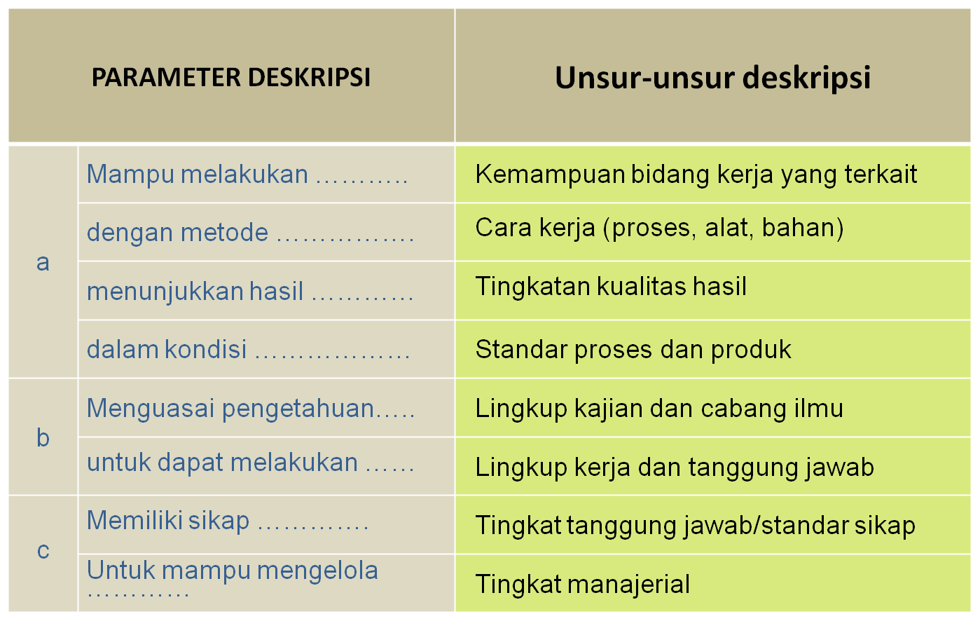
KKNI
JENJANG
9
DISKRIPTOR KKNI
8
JENJANG S3
7
JENJANG S2
6
JENJANG PROFESI
5
JENJANG D4 – S1
4
JENJANG D3
3
JENJANG XXX
2
1
DIAGRAM PENYUSUNAN CP dan KURIKULUM PERGURUAN TINGGI
DOKUMEN KURIKULUM

Slide 22
OUTLINE DOKUMEN KURIKULUM
1
PROFIL Sesuai Kualifikasi KKNI
2
CAPAIAN PEMBELAJARAN (Sesuai diskriptor Jenjang KKNI)
3
BAHAN KAJIAN & MATA KULIAH
4
METHODA PEMBELAJARAN & PENILAIAN
5
DOSEN DAN INSTRUKTUR
SARANA PRASARANA PEMBELAJARAN

Slide 23
PENJABARAN KKNI ke dalam kurikulum
KKNI
Nasional
9
RUMUSAN CAPAIAN PEMBELAJARAN BIDANG ILMU
8
DESKRIPSI KUALIFIKASI KKNI
7
6
5
CAPAIAN PEMBELAJARAN PPROGRAM STUDI
4
BAHAN KAJIAN & MATA AJAR PROGRAM STUDI
PROSES & METODA PEMBELAJARAN
3
2
1
PERGURUAN TINGGI

Slide 24
CAPAIAN PEMBELAJARAN (STANDAR KOMPETENSI LULUSAN) BERBASIS KKNI
Diskripsi Generik | CP Program Studi | INDIKATOR KELULUSAN
Kemampuan di bidang kerja
Pengetahuan yang dikuasai
Tanggung jawab dan Hak pada bidang kerjanya

Slide 25
BAHAN KAJIAN
NAMA Program : ….
JENJANG : ….
CP/SKL | BAHAN KAJIAN | BOBOT | MATA PELAJARAN/ Mata Kuliah
Elemen Kemampuan 1 | BK-K-1 | 8 | MP-1
 | BK-K-2 | 4 | MP-2
 | BK-K-n | 6 | MP-3
Elemen Pengetahuan 1 | BK-P-1 | 5 | MP-2
 | BK-P-2 | 6 | MP-4
 | BK-P-n | 2 | MP-2
Elemen Hak dan Tanggung jawab 1 | BK-HTJ-1 | 3 | MP-3
 | BK-HTJ-2 | 1 | MP-4
 | BK-HTJ-n | 5 | MP-4

Slide 26
DAFTAR MATA PELAJARAN/MATA KULIAH
NAMA PROGRAM : ….
JENJANG : ….
MATA PELAJARAN/ MATA KULIAH | BAHAN KAJIAN | BOBOT | BOBOT TOTAL
MP-1 | BK-K-1 | 8 | 8
 | -
 | -
MP-2 | BK-K-2 | 4 | 11
 | BK-P-1 | 5
 | BK-P-n | 2
MP-….n | BK-HTJ-n | X | X+Y+Z
 | BK-HTJ-n | Y
 | BK-HTJ-n | Z

Slide 27
 | taksonomi | Gradasi | Relatif
1 | Tahu | satu | 1
2 | Paham | dua | 2, 3
3 | Aplikasi | empat | 4,5,6,7
4 | Analisis | tiga | 8,9,10

Slide 28
DAFTAR MATA PELAJARAN/MATA KULIAH
NAMA PROGRAM : ….
JENJANG : ….
MATA PELAJARAN/ MATA KULIAH | BAHAN KAJIAN | BOBOT | BOBOT TOTAL
MP-1 | BK-K-1 | 8 | 8/19 x 108
 | -
 | -
MP-2 | BK-K-2 | 4 | 11/19 x 108
 | BK-P-1 | 5
 | BK-P-n | 2
Sks mk = bobot mp/bobot total x sks total | D4 = 144 sks |  | 8 + 11 = 19

Slide 29

Capaian Pembelajaran | Mata Kuliah | SKS
 |  | D2 | D1
Umum | Wajib Umum | 8 | 4
Keahlian | Wajib Prodi | 60 | 30
Khusus | Wajib Khusus | 4 | 2
Jumlah sks |  | 72 | 36
Struktur Kurikulum (contoh pada Akademi Komunitas)
Catatan: Mata kuliah wajib umum meliputi: Agama, Pancasila, PKn, Bahasa Indonesia(maksimal 8 SKS)

Slide 30
RENCANA PEMBELAJARAN program studi
Program Studi : .. .……………………………..
Mata Pelajaran /Kuliah : …………………… Waktu :………. Dosen : ……………
(1) Hari ke (jam) | (2) BAHAN KAJIAN (materi ajar) | (3) BENTUK PEMBELA JARAN | (4) INDIKATOR KELULUSAN | (5) BOBOT NILAI

Slide 31
CARA MENGISI RENCANA PEMBELAJARAN
NOMOR KOLOM | JUDUL KOLOM | PENJELASAN PENGISIAN
1 | MINGGU KE | Menunjukan kapan suatu kegiatan dilaksanakan, yakni mulai minggu ke 1 sampai ke 16 (satu semester )(bisa 1/2/3/4 mingguan).
2 | BAHAN KAJIAN (materi ajar) | Bisa diisi pokok bahasan / sub pokok bahasan, atau topik bahasan. (dengan asumsi tersedia diktat/modul ajar untuk setiap pokok bahasan)
3 | BENTUK PEMBELAJARAN | bisa berupa : ceramah, diskusi, presentasi tugas, seminar, simulasi, responsi, praktikum, latihan, kuliah lapang, praktek bengkel, survai lapangan, bermain peran,atau gabungan berbagai bentuk. Penetapan bentuk pembelajaran didasarkan pada keniscayaan bahwa kemampuan yang diharapkan diatas akan tercapai dengan bentuk/ model pembelajaran tersebut.
4 | KRITERIA PENILAIAN (indikator) | berisi : indikator yang dapat menunjukan pencapaian kemampuan yang dicanangkan, atau unsur kemampuan yang dinilai (bisa kualitatif misal ketepatan analisis, kerapian sajian, Kreatifitas ide, kemampuan komunikasi, juga bisa juga yang kuantitatif : banyaknya kutipan acuan / unsur yang dibahas, kebenaran hitungan).
5 | BOBOT NILAI | disesuaikan dengan waktu yang digunakan untuk membahas atau mengerjakan tugas, atau besarnya sumbangan suatu kemampuan terhadap pencapaian kompetensi mata kuliah ini.

Slide 32

DOSEN PADA PT
(contoh: AKADEMI KOMUNITAS)
Diploma Satu (D-I) :
Diploma Dua(D-II) :
Lulusan diploma empat (D4) dengan pengalaman profesional industri 3 tahun
Lulusan sarjana strata satu dengan pengalaman profesional industri 5 tahun
Lulusan SMK dengan pengalaman profesional industri 10 tahun
Tenaga kerja profesional dengan pengalaman kerja minimal setara dengan jenjang 6 (enam) KKNI.
Lulusan diploma empat (D4) dengan pengalaman profesional industri 5 tahun
Lulusan sarjana strata satu dengan pengalaman profesional industri 7 tahun
Lulusan SMK dengan pengalaman profesional industri 15 tahun
Tenaga kerja profesional dengan pengalaman kerja minimal setara dengan jenjang 7 (tujuh) KKNI

Slide 33


